Slide 1


Vloga Štajerske gospodarske zbornice pri spodbujanju RRI na regionalni ravni s predstavitvijo aktivnosti in projektov
Nina Meglič, vodja projektne pisarne in koordinatorka SRIP – Krožno gospodarstvo
Maribor, 27. 9. 2024

Slide 2


Štajerska gospodarska zbornica je največja regijska zbornica, ki zastopa gospodarske interese vseh svojih članov.
Internacionalizacija in izvajanje čezmejnih storitev
Kadri in zaposlovanje
Davki in finance
Podjetništvo
Krožno gospodarstvo in energetika

Slide 3

V okviru mreže SPOT Svetovanje potencialnim podjetnikom in poslovnim subjektom nudimo celovite brezplačne podporne storitve.
Naši svetovalci nudijo strokovno pomoč na različnih podjetniških področjih, uporabniki pa lahko na eni točki v regiji pridobi vse ključne podjetniške informacije.

Slide 4

V okviru mreže SPOT Svetovanje potencialnim podjetnikom in poslovnim subjektom nudimo celovite brezplačne podporne storitve.
Naši svetovalci nudijo strokovno pomoč na različnih podjetniških področjih, uporabniki pa lahko na eni točki v regiji pridobi vse ključne podjetniške informacije.

Slide 5
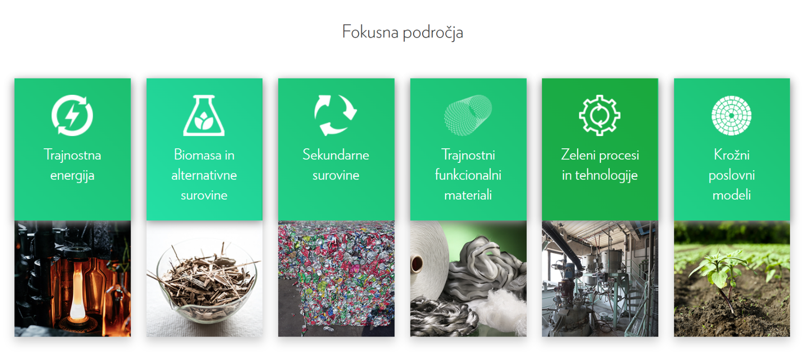


SRIP – Krožno gospodarstvo
102 članov: 64 podjetij, 19 NVO, 19 raziskovalno & izobraževalnih organizacij

Slide 6
Storitve za člane SRIP
Svetovanje za razvojno-raziskovalne projekte
Povezovanje v krožne verige vrednosti
Izobraževanje in svetovanje pri uvajanju krožnih poslovnih modelov
Promocija dosežkov članov
Internacionalizacija
Razvojno sodelovanje z državo

Slide 7
Dosežki SRIP
Katalog kompetenc za prehod v krožno gospodarstvo
Brošura dosežkov partnerstva in članov
Razpis za invencije na področju krožnega gospodarstva
Izvajanje LCA analiz
Mednarodna konferenca TBMCE
Znanstvena diplomacija

Slide 8
Dobre prakse članov
RR na področju biogospodarstva - biooglje
Gradnja s sekundarnimi surovinami in industrijsko konopljo
Bio-osnovani premazi
Vodikove tehnologije
Tehnologije čiščenja odpadnih voda
Proizvodnja trajnostnih spojin iz odpadnega CO2

Slide 9
Preko številnih mednarodnih projektov povezujemo poslovne partnerje in povečujemo priložnosti.
COPILOT
GreenChemforCE
H2GreenFUTURE
ReBuilt - Krožna in digitalna prenova gradbenega sektorja v srednji Evropi
Skills + Izboljšanje vajeniškega usposabljanja (2023 - 2026)
WE Circular (2024-2026)
Alps4GreenC
SRIP - Krožno gospodarstvo

Slide 10

Hvala za pozornost!
Nina Meglič e: nina.meglic@stajerskagz.si t: 030 667 725 www.stajerskagz.si www.srip-krozno-gospodarstvo.si

